Slide 1

Dragon Warrior game
Nadia abu glion

Slide 2
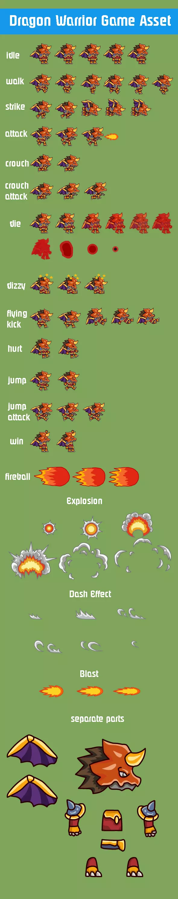
הדמות DRAGONוהמצבים שמחליף להן ומה הוא אפשר לעשות כדי שיעבור הדרך
Dragon Warrior

Slide 3
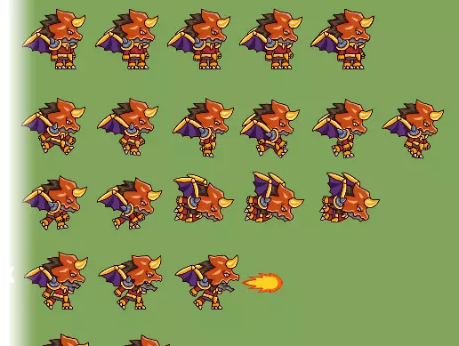
המשחק
בקיצור על התנין לעבור את הדרך, אבל יש בדרך כמה מכשולים ועליו להעביר בלי לגרום לו נזק לכן הוא זורק מפה שלו אש כדי לרצח הדמות האחרת שמעקבת לו לעבור או קופץ וכך....

Slide 4
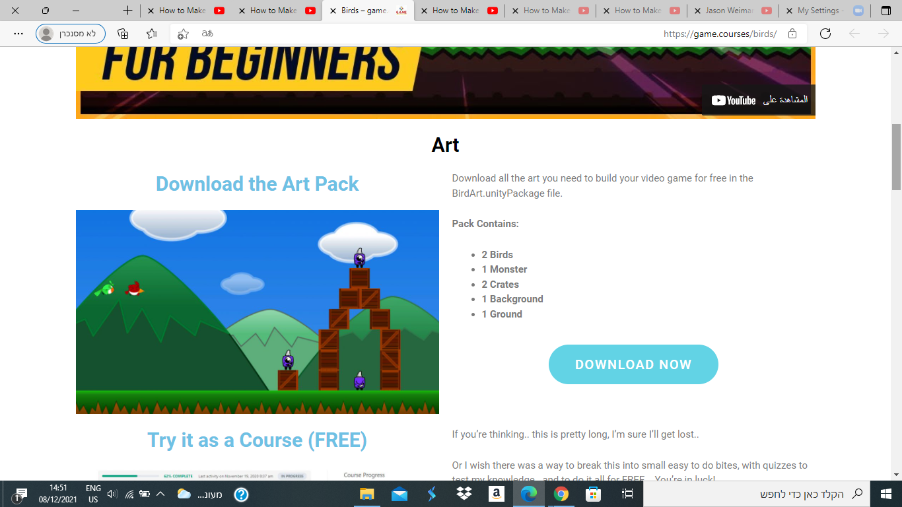
מתלבטת בין השנים
או המשחק של הציפור, שעל הציפור לזרוק את עצמו על הקופסאות כדי שתנפל על המונסטר

